Slide 1
Forboss Mobile App

Slide 2
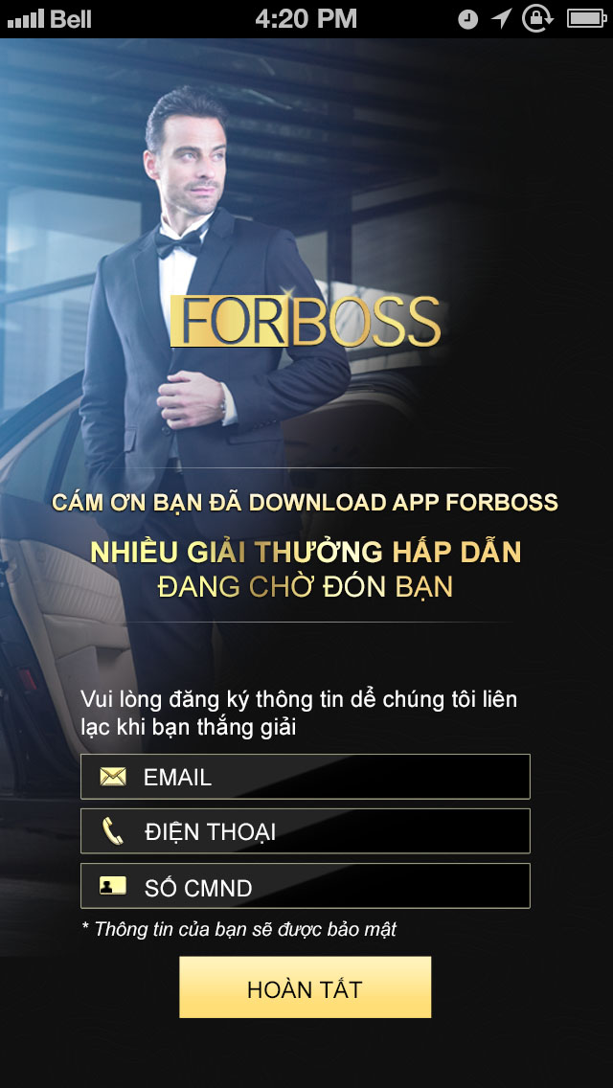
Rego form cho user lan đầu vào app

Slide 3
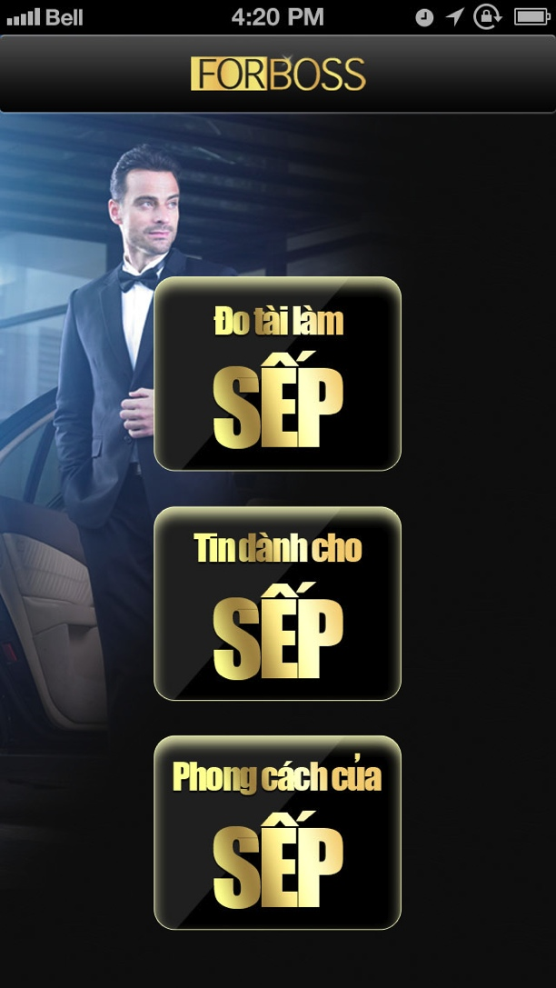

Trang Chủ Chính
Duyệt tin

Slide 4
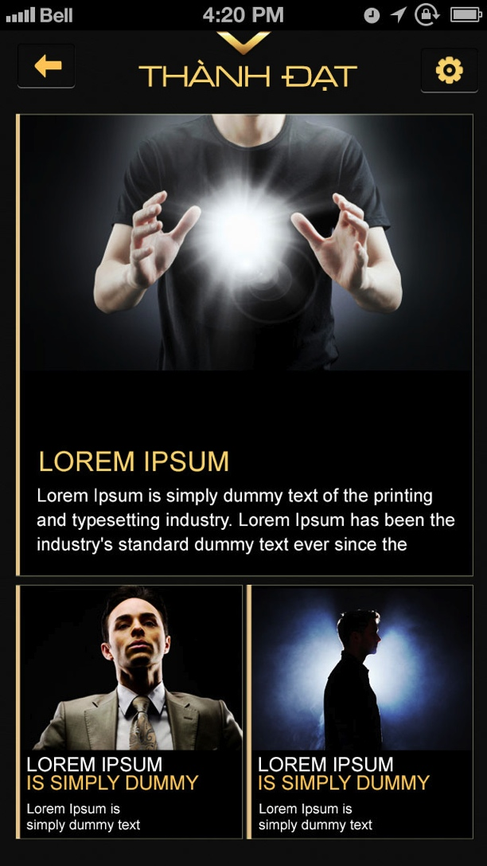
Khi chọn 1 phong cach, sẽ hiện ra 3 tin

Slide 5

Click chon 1 tin, xuất hiện bài detail
Có chức năng yeu thich va chia se len FB

Slide 6
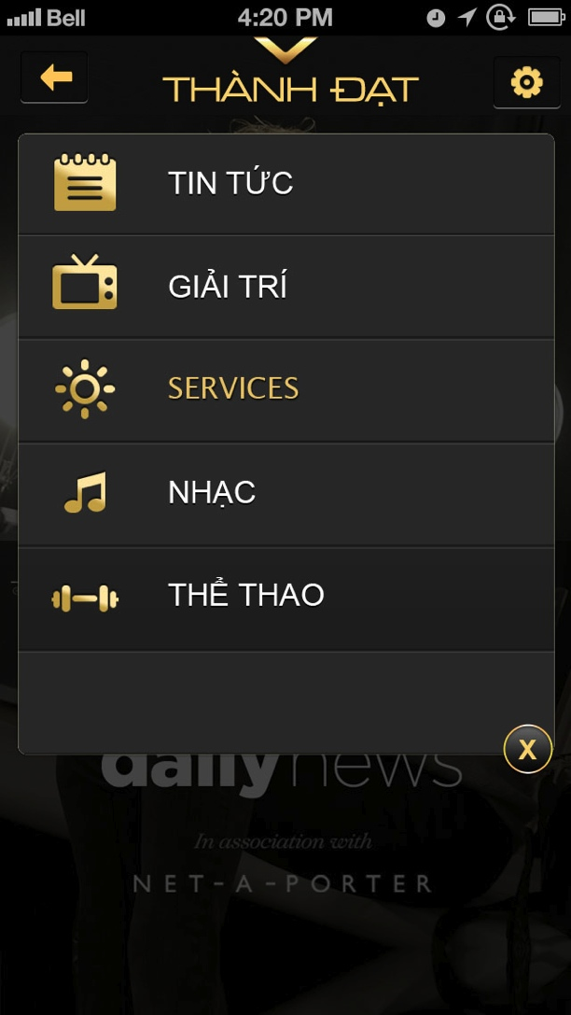

Tùy chọn
Click vào 1 category sẽ list down ra các bài thuoc style đó

Slide 7
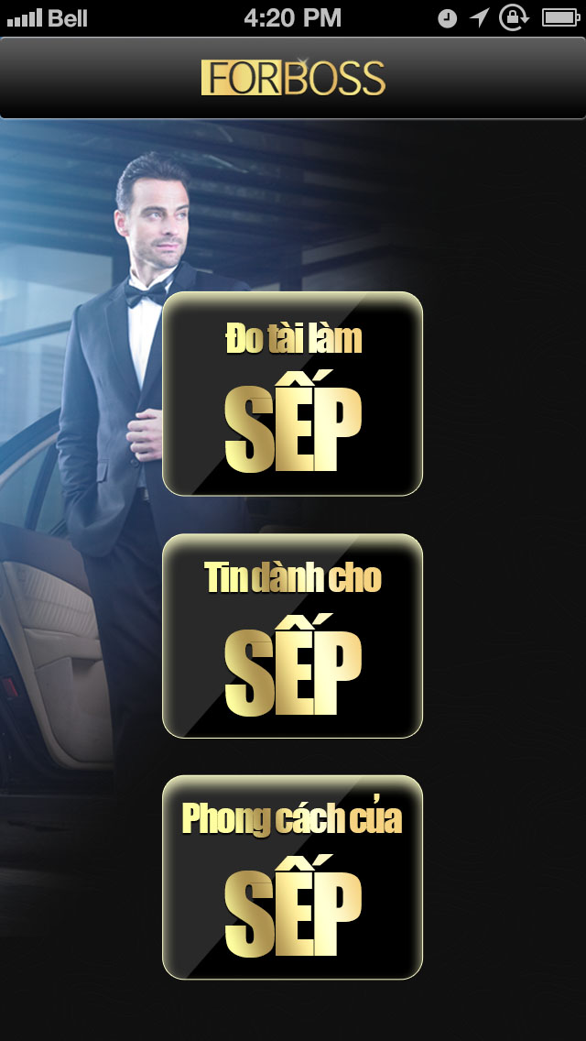
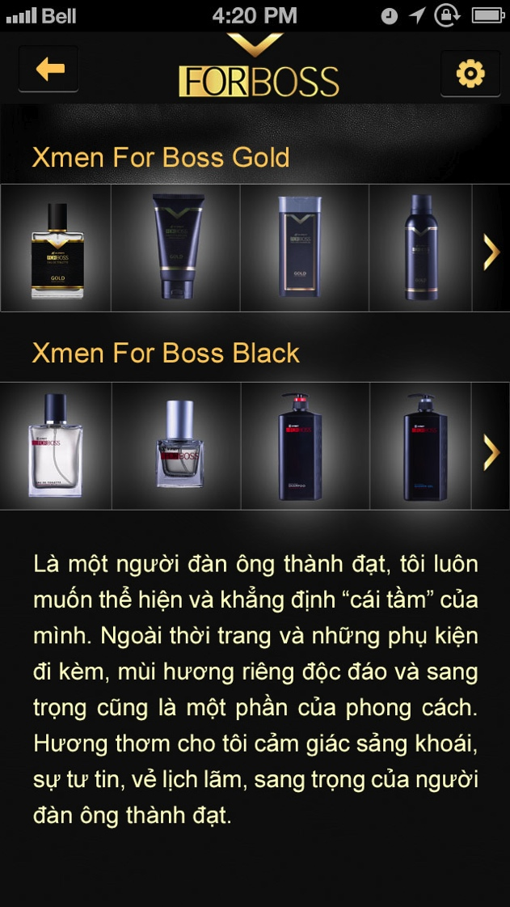
Trang sản phẩm

Slide 8

Đo tài làm sếp

Slide 9
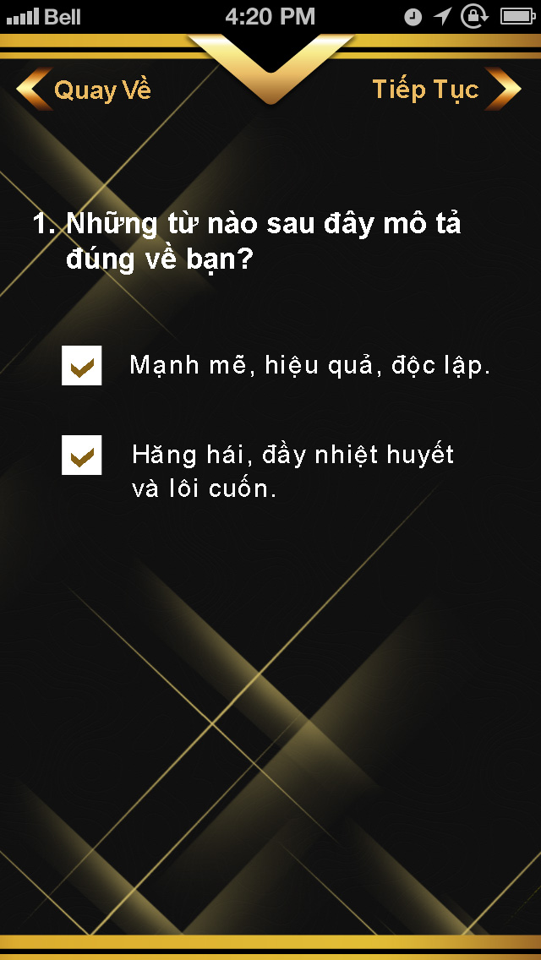
Khám phá ngay

Slide 10
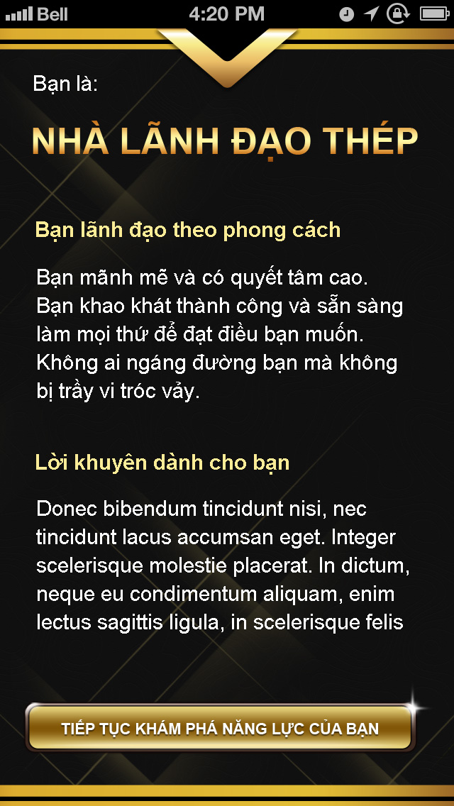
Hoàn thành bài
trắc nghiệm

